Slide 1

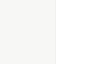



카페가 입점할
최적의 개척지를 찾아서!
😉4조
김혜란 문강민 박정현
안형민 이제희 채진기

Slide 2

1️⃣
프로젝트 배경
Index
2️⃣
프로젝트 개요
3️⃣
데이터 탐색 및 EDA
TOY PROJECT
4조
4️⃣
모델링 & 시각화
5️⃣
결과 분석

Slide 3





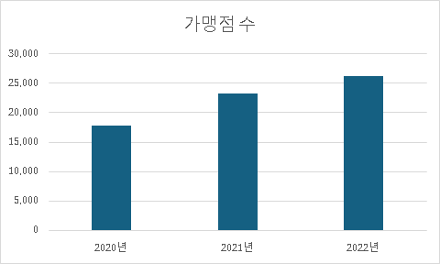
Share
…
KHUDA 6th / 프로젝트 배경
Title
현재 많은 사람들이 카페 창업에 뛰어들고 있는 현실이다.
하지만 카페 창업은 사전에 많은 시장분석이 필요하다.
특히 가장 중요한 것은 위치이다.
유동인구가 많은 곳, 주변에 카페가 별로 없어 경쟁이 치열하지 않은 곳 등 위치 분석은 시장 조사에서 가장 필수적인 부분이다.
따라서 우리는 이 위치 분석을 조금이나마 더 쉽게 하기 위해 가치가 높은 지역을 추천해주는 프로젝트를 구성하였다.
프로젝트 배경
커피숍을 주제로 정한 배경

Slide 4

Share
…
KHUDA 6th / 프로젝트 개요
Title
2. 프로젝트 개요
카페의 수가 많은 지역 특성 분석
프로젝트의 목적: 아직 발굴되지 않은
최적의 카페 위치는 어디인가?
|
카페가 들어갈 최적의 위치를 추천해주는 프로젝트를 만들자
|
‘최적의 위치'를 만드는 요인은 뭐가 있을까?
|
카페가 많이 몰려있는 지역은 그 이유가 있지 않을까?
|
그 지역의 특성을 찾아서 최적의 위치 조건을 탐색해보자
|
그 조건을 만족하는 지역 중 카페가 별로 없는 곳을 최적의 위치라 할 수 있지 않을까?
최적의 위치가 다를것!
=
저가형
고가형
최적의 위치는 어디일까?
입점하기 좋은 조건은 어떻게 다를까?

Slide 5

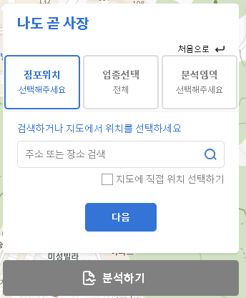
Share
…
KHUDA 6th / 프로젝트 개요
Title
2. 프로젝트 개요
카페의 수가 많은 지역 특성 분석
프로젝트의 목적: 아직 발굴되지 않은 최적의 카페 위치는 어디인가?
|
카페가 들어갈 최적의 위치를 추천해주는
프로젝트를 만들자
|
‘최적의 위치'를 만드는 요인은 뭐가 있을까?
|
카페가 많이 몰려있는 지역은 그 이유가 있지 않을까?
|
그 지역의 특성을 찾아서 최적의 위치 조건을 탐색해보자
|
그 조건을 만족하는 지역 중 카페가 별로 없는 곳을 최적의 위치라 할 수 있지 않을까?

Slide 6
Share
…
KHUDA 6th / 프로젝트 개요
Title
2. 프로젝트 개요
카페의 수가 많은 지역 특성 분석
지하철
프로젝트의 목적: 아직 발굴되지 않은 최적의 카페 위치는 어디인가?
|
카페가 들어갈 최적의 위치를 추천해주는 프로젝트를 만들자
|
‘최적의 위치'를 만드는 요인은 뭐가 있을까?
|
카페가 많이 몰려있는 지역은 그 이유가 있지 않을까?
|
그 지역의 특성을 찾아서 최적의 위치 조건을 탐색해보자
|
그 조건을 만족하는 지역 중 카페가 별로 없는 곳을 최적의 위치라 할 수 있지 않을까?
기업
매출액
최적 위치
학교
월세

Slide 7
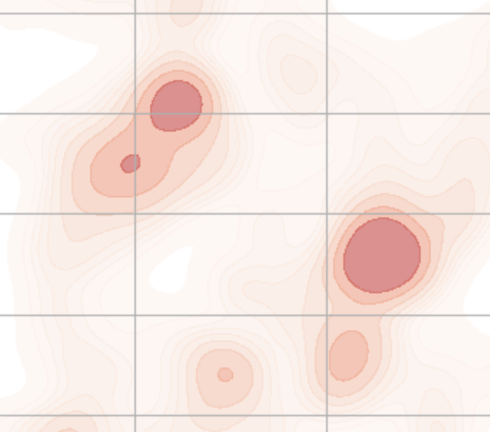
Share
…
KHUDA 6th / 프로젝트 개요
Title
카페가 몰려있는 지점(강남구)
2. 프로젝트 개요
카페의 수가 많은 지역 특성 분석
프로젝트의 목적: 아직 발굴되지 않은 최적의 카페 위치는 어디인가?
|
카페가 들어갈 최적의 위치를 추천해주는 프로젝트를 만들자
|
‘최적의 위치'를 만드는 요인은 뭐가 있을까?
|
카페가 많이 몰려있는 지역은 그 이유가 있지 않을까?
|
그 지역의 특성을 찾아서
최적의 위치 조건을 탐색해보자
|
그 조건을 만족하는 지역 중 카페가 별로 없는 곳을 최적의 위치라 할 수 있지 않을까?
월세⬆️ + 카페 많아 경쟁 치열
근데 왜 몰려있지?
카페 밀도가 높은 구역 = 장사가 잘되는 요인이 있는 구역!

Slide 8
Share
…
KHUDA 6th / 프로젝트 개요
Title
2. 프로젝트 개요
카페의 수가 많은 지역 특성 분석
프로젝트의 목적: 아직 발굴되지 않은 최적의 카페 위치는 어디인가?
|
카페가 들어갈 최적의 위치를 추천해주는 프로젝트를 만들자
|
‘최적의 위치'를 만드는 요인은 뭐가 있을까?
|
카페가 많이 몰려있는 지역은 그 이유가 있지 않을까?
|
그 지역의 특성을 찾아서 최적의 위치 조건을 탐색해보자
|
그 조건을 만족하는 지역 중 카페가 별로 없는 곳을 최적의 위치라 할 수 있지 않을까?
그렇다면 장사가 잘 될 만한 요인을 가진 구역 중
카페의 밀도가 낮아 경쟁하지 않고
독점할 수 있다면
그것이 최적의 위치이지 않을까?

Slide 9
Share
…
KHUDA 6th / 데이터 탐색 및 EDA
Title
3. 데이터 탐색 및 EDA
데이터 수집 및 전처리 과정
01
02
03
04
1차 데이터 수집
1차 데이터 가공
2차 데이터 수집
2차 데이터 가공
서울시 휴게음식점 데이터에서
커피숍 데이터 추출
수집한 데이터 중 필요한 열만 추출 브랜드명으로 저가 프랜차이즈와
고가 프랜차이즈 구분
카페 밀집도에 영향을
줄 수 있는 데이터 수집
필요한 열만 추출 및 수집한 데이터를 Geocoding을 통해 데이터의 좌표값 추출
결측값, 중복값 제거

Slide 10
Share
…
KHUDA 6th / 데이터 탐색 및 EDA
Title
3. 데이터 탐색 및 EDA
1차 데이터 수집 및 가공
2차 데이터 수집 및 가공
서울시 공공 데이터 포털에서 휴게음식점 데이터 가공
지하철역
학교&학원
버스 정류장
기업
중저가형 / 고가형 카페 분리
카페의 좌표 데이터 출력 및 결측값 제거
GEOCODING으로
좌표 데이터 출력

Slide 11
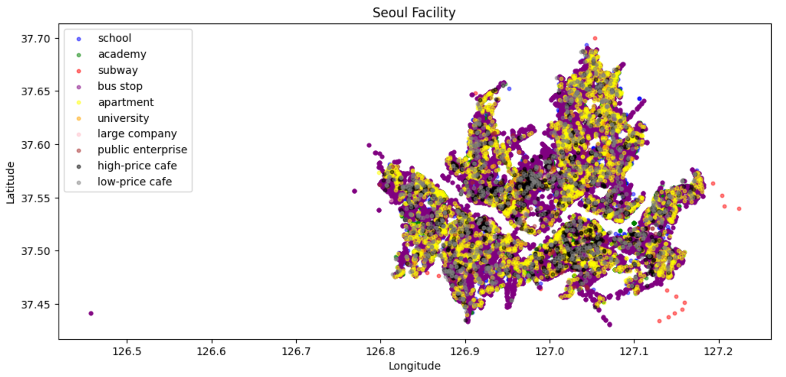
Share
…
KHUDA 6th / 데이터 탐색 및 EDA
Title
3. 데이터 탐색 및 EDA
데이터 수집 및 전처리 과정
위도/경도 데이터 필요
도로명 주소 -> 위도/경도
산점도 작성
구역 세분화
그리드 기법 도입

Slide 12
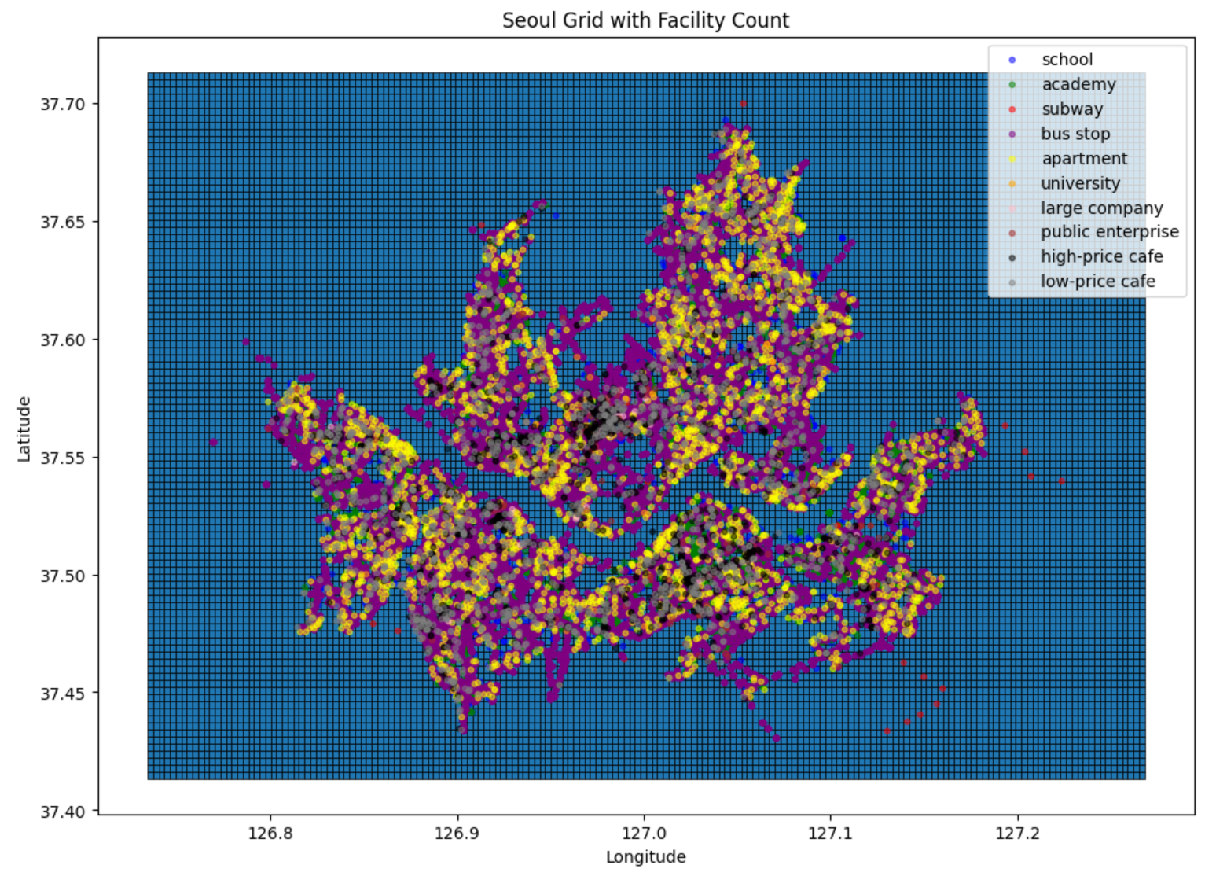
Share
…
KHUDA 6th / 데이터 탐색 및 EDA
Title
3. 데이터 탐색 및 EDA
그리드를 통한 데이터 탐색
그리드 기법 이용
서울시를 300×300m 격자로 분할
그리드 별 시설물에 대한 정보 저장

Slide 13
Share
…
KHUDA 6th / 데이터 탐색 및 EDA
Title
3. 데이터 탐색 및 EDA
그리드를 통한 데이터 추출
그리드
그리드의 중심좌표
시설물의 종류와 수
카페 밀도
밀도의 상위 5% 여부
카페의 밀도가 높은 그리드를 찾은 후 해당 그리드의 특징을 모델링에 이용

Slide 14
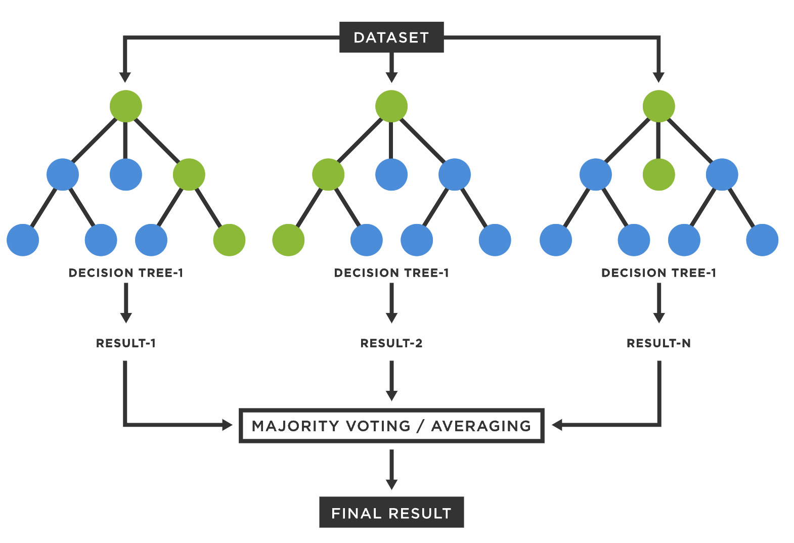
Share
…
KHUDA 6th / 모델링 & 시각화
Title
4. 모델링 & 시각화
랜덤포레스트 모델
목적
저가형 카페 주변 특징
vs
고가형 카페 주변 특징
how?
랜덤포레스트 모델을 활용하여
특성 중요도를 출력!

Slide 15
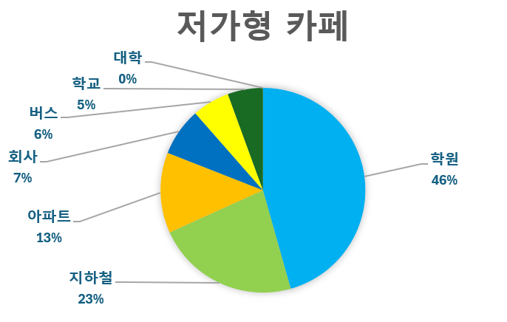
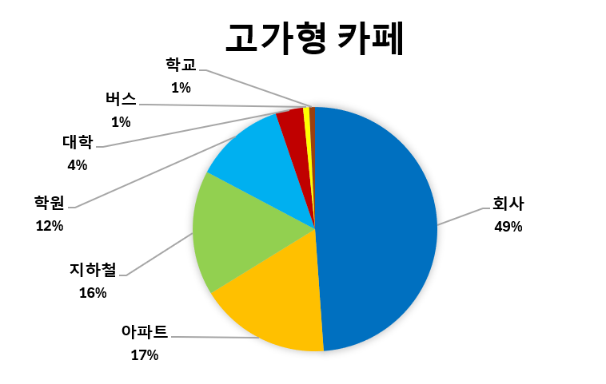
Share
…
ㅍㅋ
KHUDA 6th / 모델링 & 시각화
Title
4. 모델링 & 시각화
랜덤포레스트 모델 - 특성 중요도

Slide 16
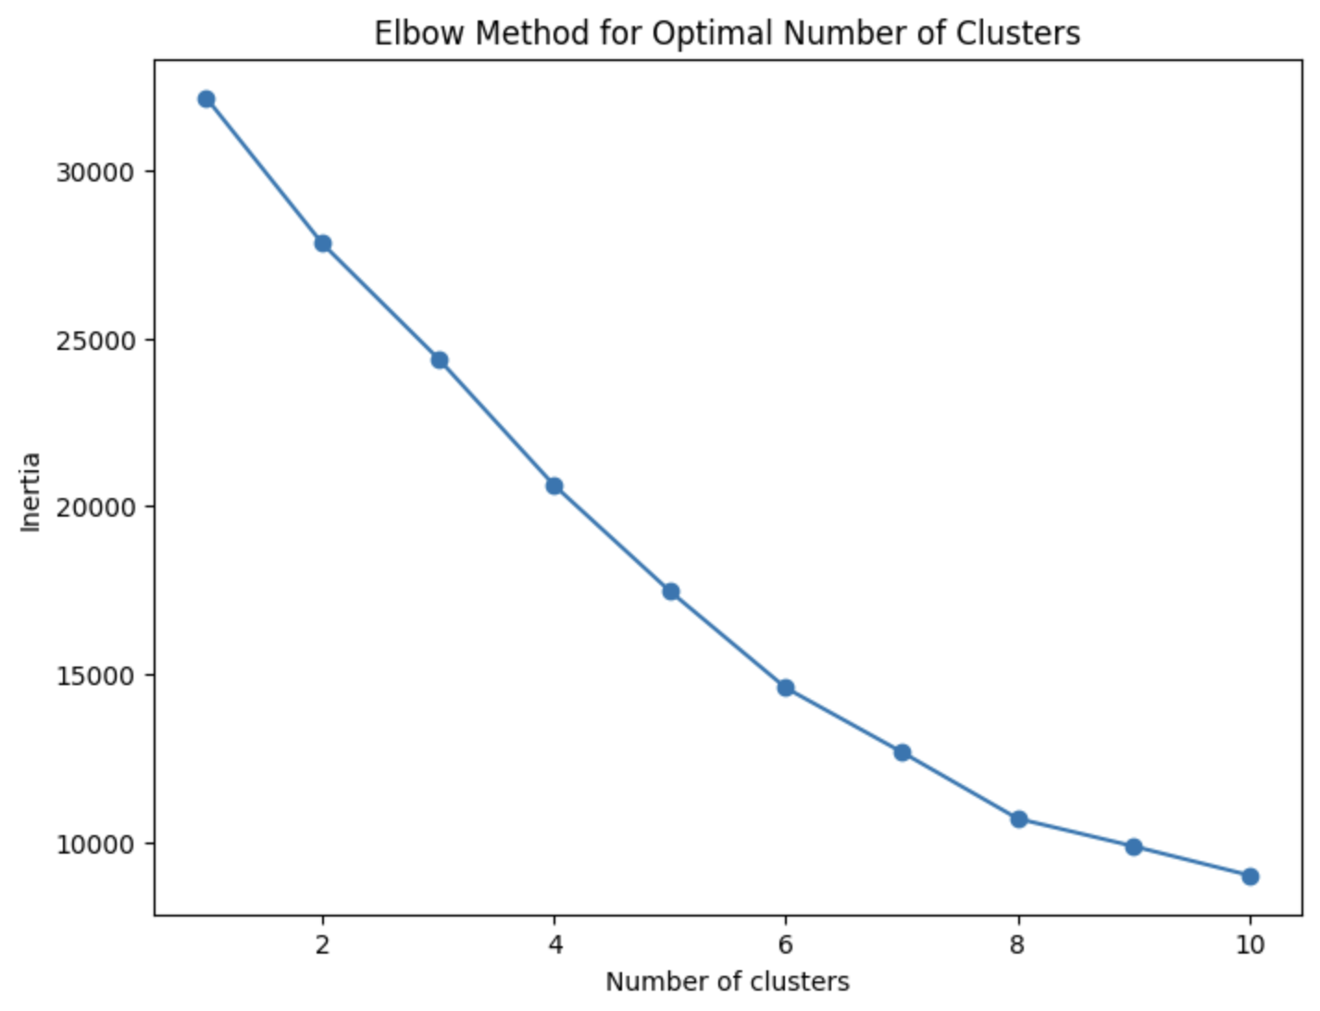
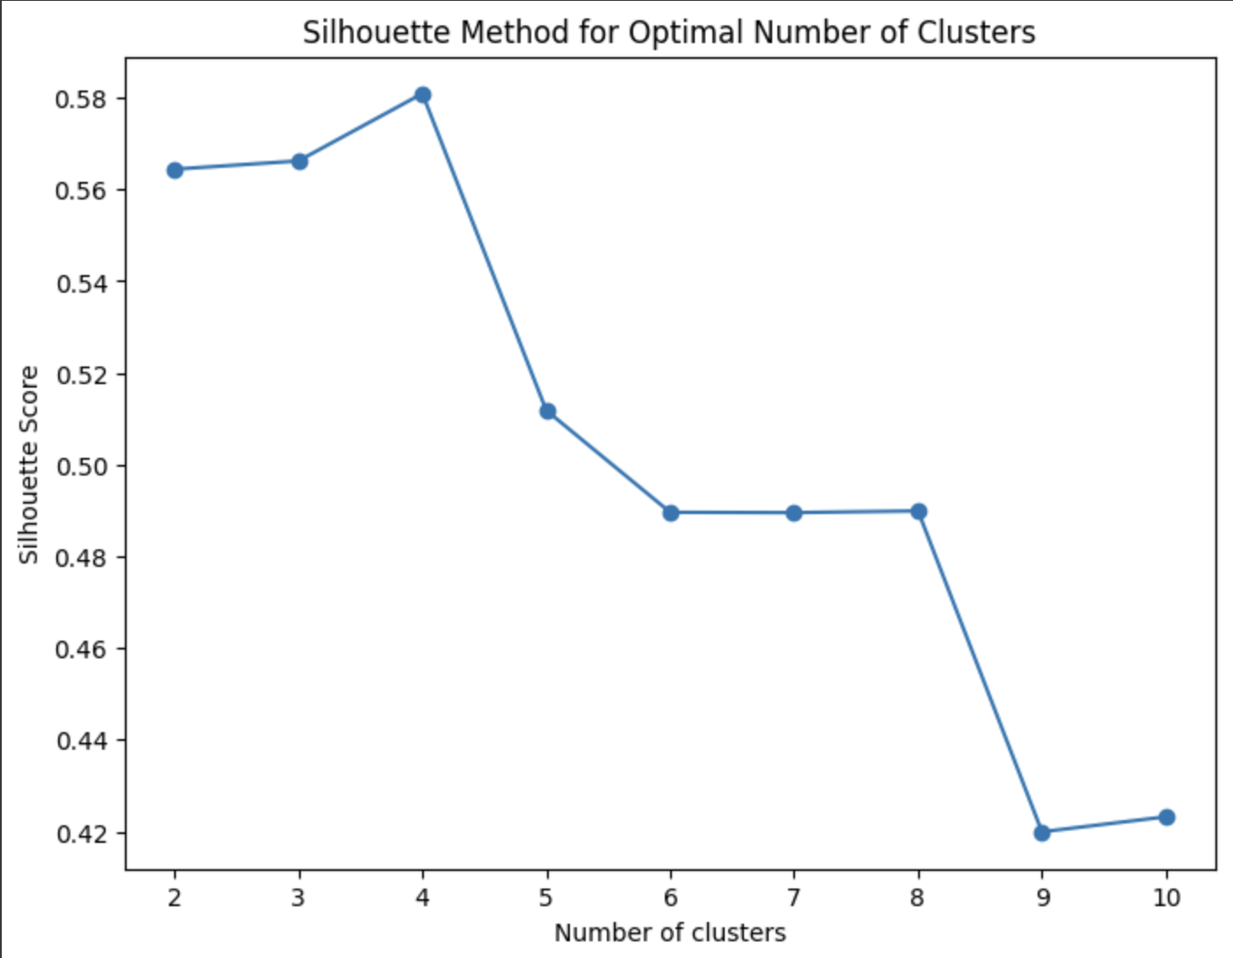
Share
…
ㅍㅍㅋ
KHUDA 6th / 모델링 & 시각화
Title
4. 모델링 & 시각화
클러스터링 모델(고가형)
K=4로 설정

Slide 17
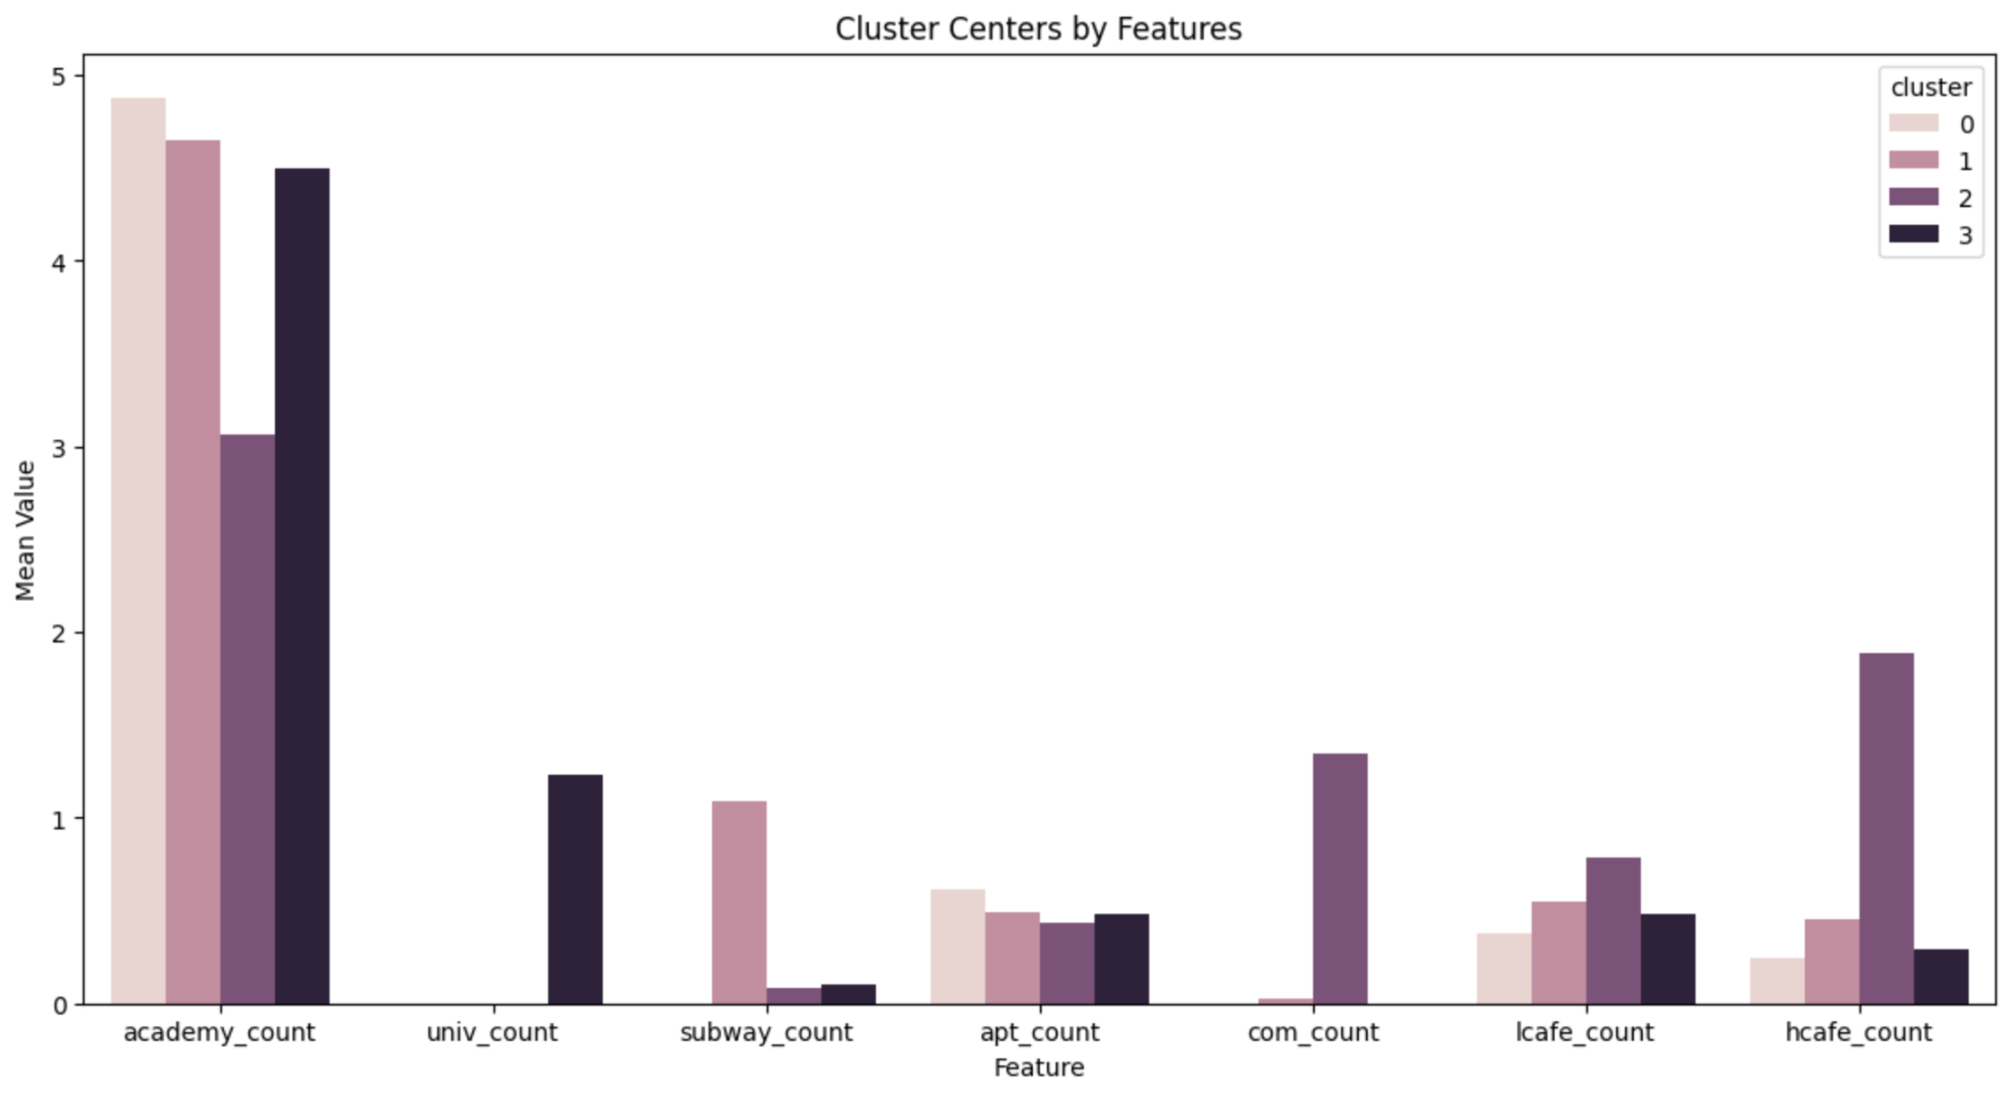
Share
…
ㅍㅋ
KHUDA 6th / 모델링 & 시각화
Title
4. 모델링 & 시각화
클러스터링 모델(고가형)
카페 밀도가 상위 5%인 곳의 개수/ 전체 클러스터 속 샘플 수로
카페 밀도가 가장 높은 비율인 클러스터 출력
고가형 모델
클러스터 2가
가장 카페 밀도가 높음!

Slide 18
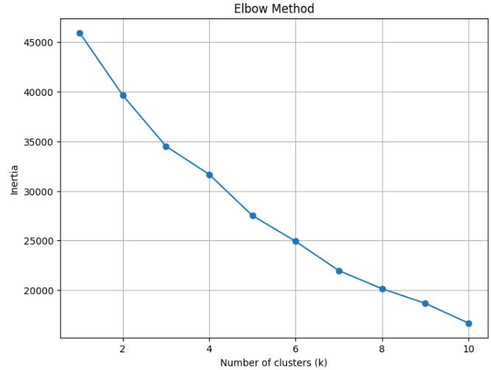
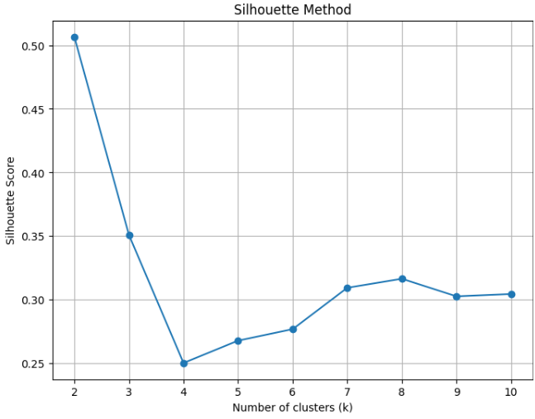
Share
…
ㅍㅍㅋ
KHUDA 6th / 모델링 & 시각화
Title
4. 모델링 & 시각화
클러스터링 모델(저가형)
K=2 or 3일 경우 군집화가 너무 단순해질 수 있음
↓
K=8 설정

Slide 19
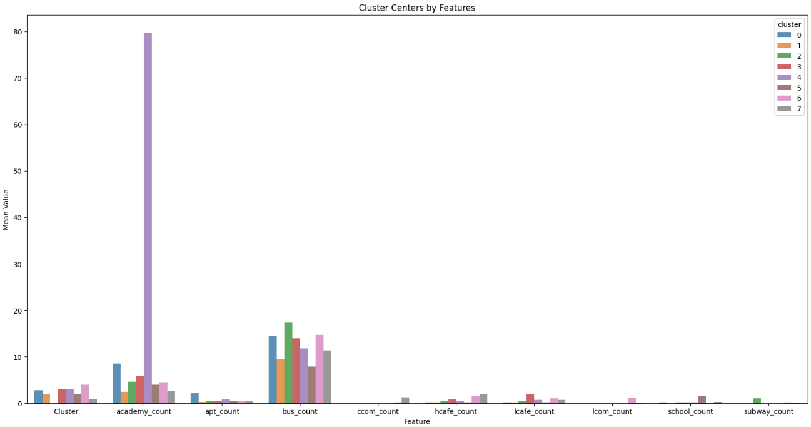
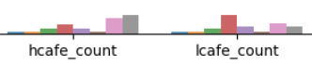
Share
…
ㅍㅋ
KHUDA 6th / 모델링 & 시각화
Title
4. 모델링 & 시각화
클러스터링 모델(저가형)
고가형과 동일한 방식으로
적절한 클러스터 출력
클러스터 3이
가장 카페 밀도가 높음!

Slide 20
Share
…
ㅍㅋ
KHUDA 6th / 모델링 & 시각화
Title
4. 모델링 & 시각화
카페 밀도가 높은
클러스터에 포함되지만
실제로는 카페가 없는 지역!
클러스터링 모델
고가형 모델
centroid | density
POINT (127.089586 37.537794) | 0
POINT (127.104586 37.462794) | 0
: : | : :

Slide 21
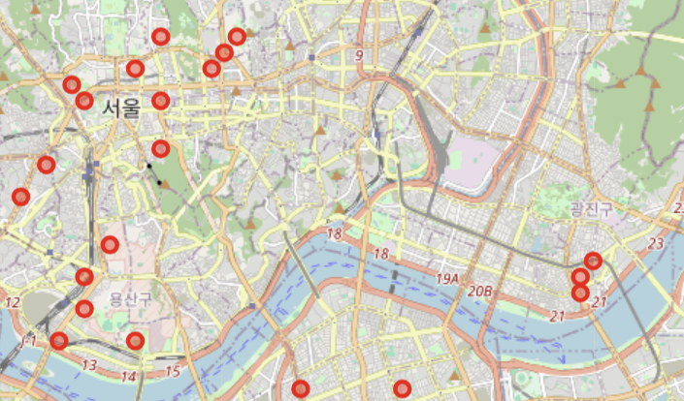
Share
…
ㅍㅋ
KHUDA 6th / 모델링 & 시각화
Title
4. 모델링 & 시각화
모델 예측 예시
고가형 모델

Slide 22
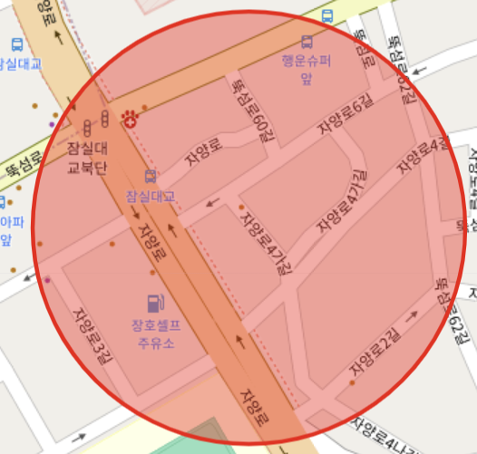
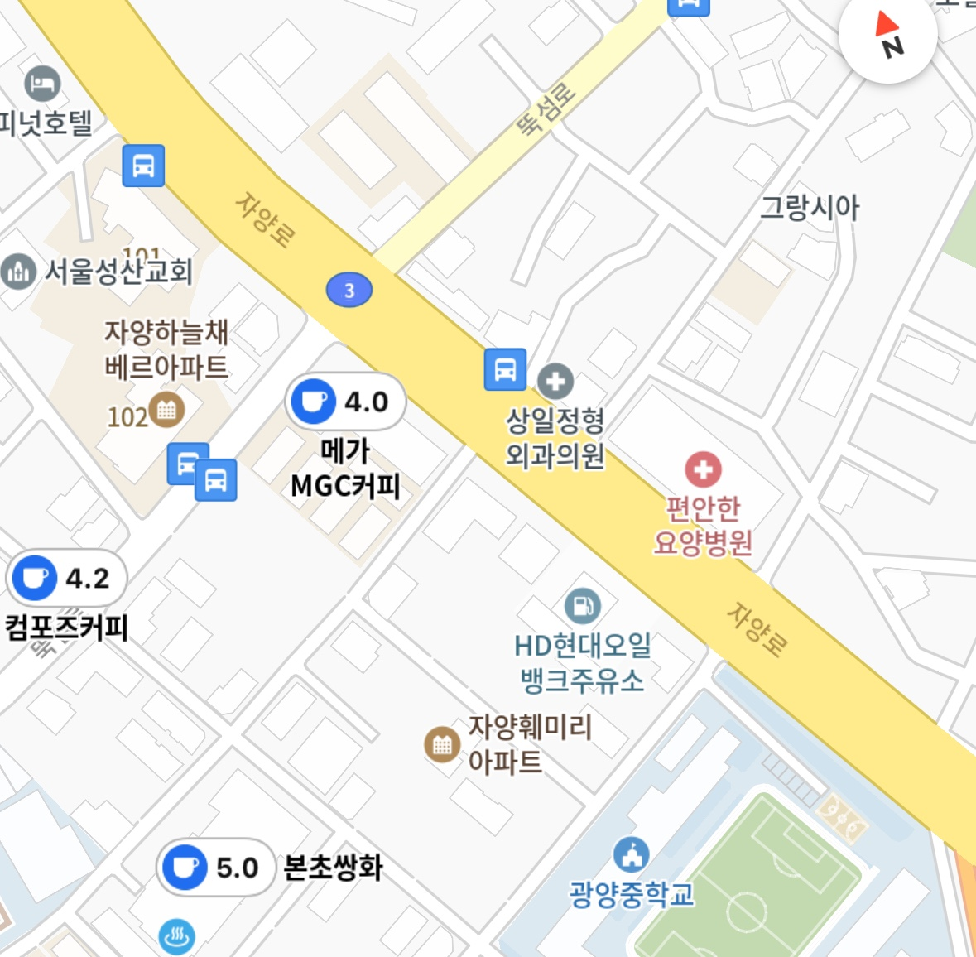
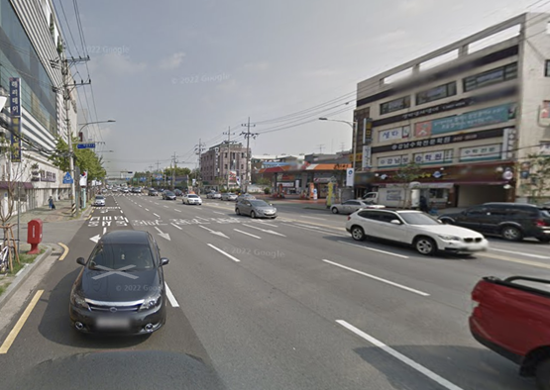
Share
…
ㅍㅋ
KHUDA 6th / 모델링 & 시각화
Title
4. 모델링 & 시각화
모델 예측 예시 - 고가형
<예측 결과>
<주변 카페 현황>
<로드뷰>

Slide 23
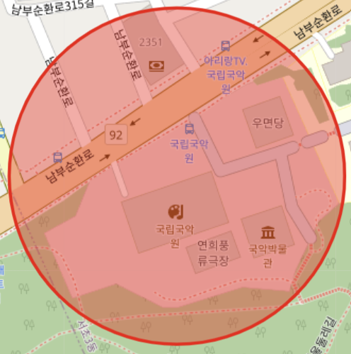
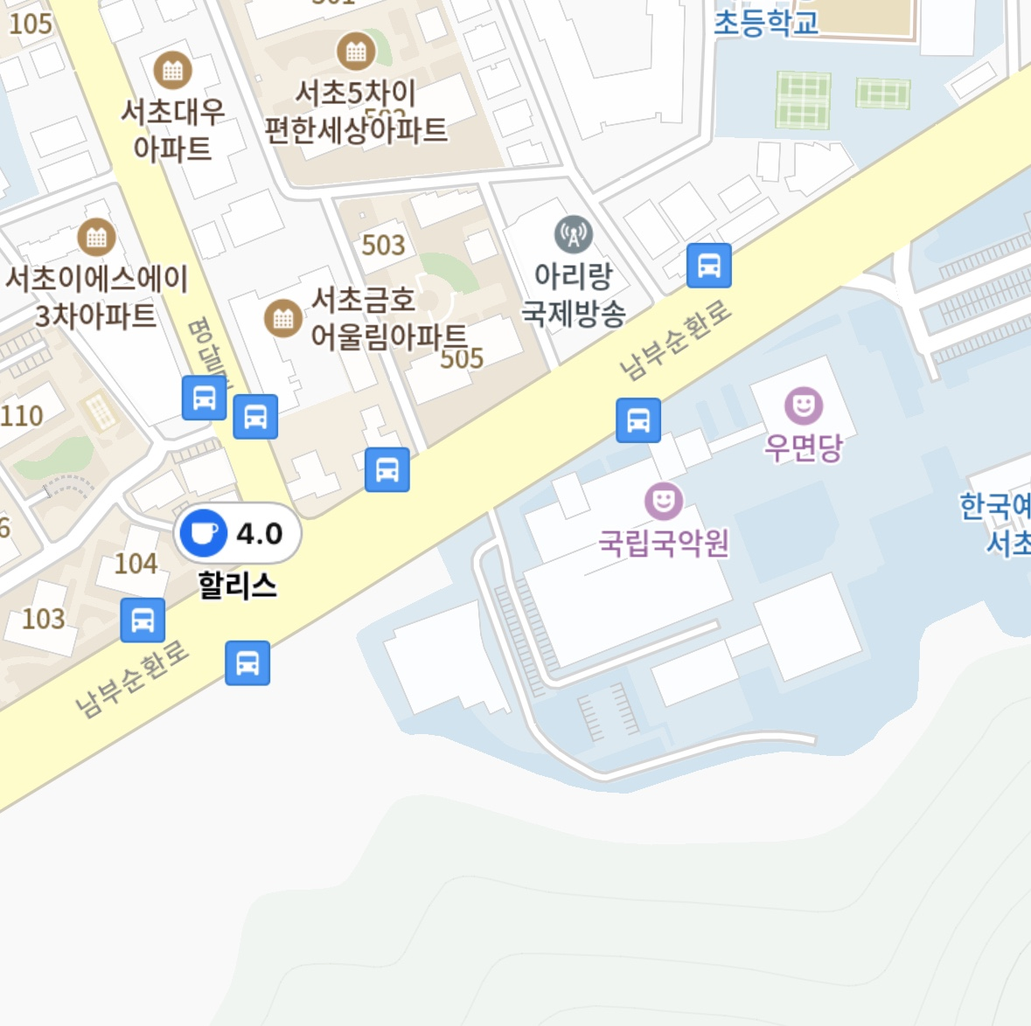
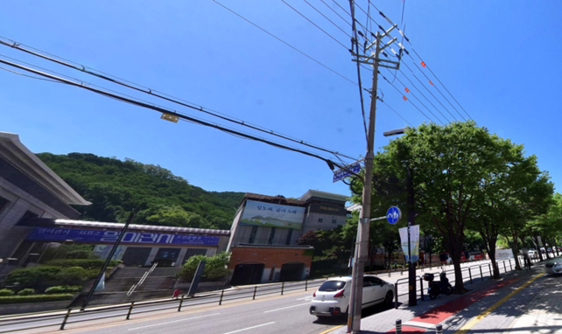
Share
…
ㅍㅋ
KHUDA 6th / 모델링 & 시각화
Title
4. 모델링 & 시각화
모델 예측 예시 - 고가형
<예측 결과>
<주변 카페 현황>
<로드뷰>

Slide 24
Share
…
ㅍㅋ
KHUDA 6th / 모델링 & 시각화
Title
4. 모델링 & 시각화
클러스터링 모델
저가형 모델
centroid | density
POINT (126.957586 37.477794) | 0
POINT (127.056586 37.591793999) | 0
: : | : :

Slide 25
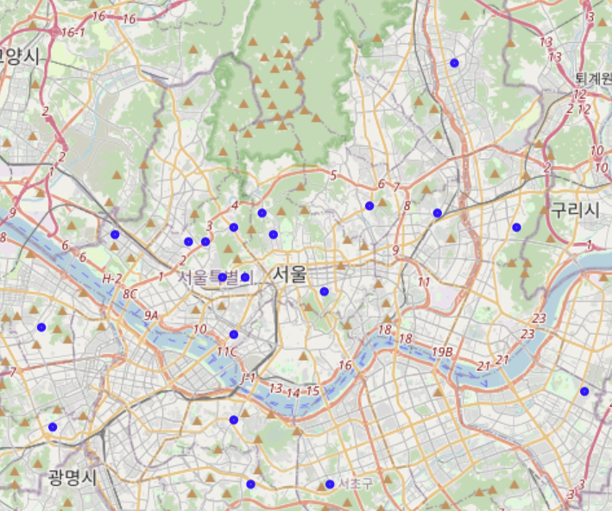
Share
…
ㅍㅋ
KHUDA 6th / 모델링 & 시각화
Title
4. 모델링 & 시각화
모델 예측 예시
저가형 모델

Slide 26
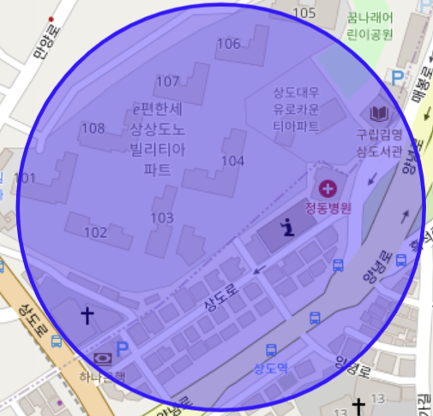
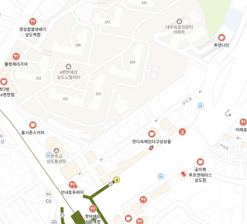
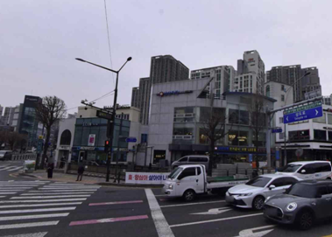
Share
…
ㅍㅋ
KHUDA 6th / 모델링 & 시각화
Title
4. 모델링 & 시각화
모델 예측 예시 - 저가형
<예측 결과>
<주변 카페 현황>
<로드뷰>

Slide 27
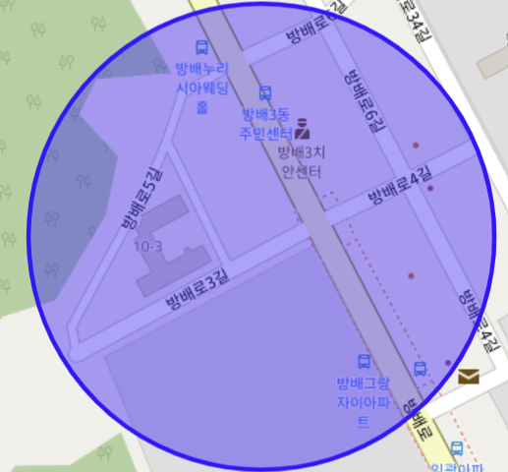
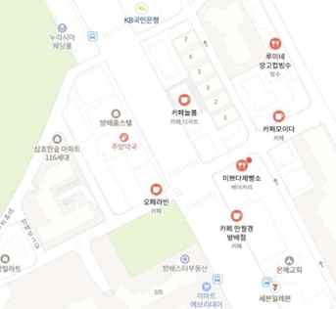
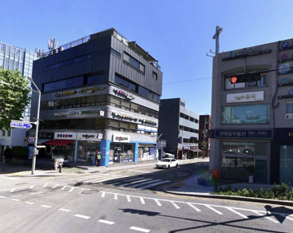
Share
…
ㅍㅋ
KHUDA 6th / 모델링 & 시각화
Title
4. 모델링 & 시각화
모델 예측 예시 - 저가형
<예측 결과>
<주변 카페 현황>
<로드뷰>

Slide 28
Share
…
KHUDA 6th / 결론
Title
5. 결과 분석
결과 및 한계점
결과
한계점
결정트리: 실제 카페의 입점 요인과 유사한 결과 도출.
일부 추천 지역이 카페가 입점하기 불가능한 조건을 가짐
클러스터링: 클러스터링을 통한 카페 위치 추천 결과, 실제 카페가 입점하기 좋은 환경이 추천됨.
결측치로 인해 해당 위치에 존재하는 카페를 모두 파악하지는 못함.

Slide 29
😎
QnA
경청해 주셔서 감사합니다 :)

